Slide 1

EG1
CAP. 3 – LINKS, LISTAS E TABELAS
COTIL
PROFA. SIMONE BERBERT

Slide 2
LINKS
E se você quisesse mandar o usuário para outra parte do seu website, ou para outro website ?
  Use hiperlinks, ou simplesmente links!
Veja um exemplo utilizando a tag para criação de links:
  <a href="http://www.cotil.unicamp.br">Site do COTIL</a>
Primeiramente, há uma tag de abertura <a> e esta tag tem um atributo chamado href. O valor de href diz ao seu link aonde você quer que ele vá, neste caso http://www.codecademy.com.
Então você tem uma descrição do seu link entre sua tag de abertura <a> e sua tag de fechamento </a>. É nessa parte que você vai poder clicar.
Por fim, você tem sua tag de fechamento </a>.

Slide 3
LINKS
A tag do exemplo do slide anterior, direciona o usuário para outro site.
Podemos criar links para páginas dentro do nosso próprio site, colocando assim apenas o nome da página a ser linkada ou o diretório e a página.
  Ex. 1: <a href=“contato.html">Entre em contato conosco.</a>
  Ex. 2: <a href=“contato/index.html">Entre em contato conosco.</a>
Podemos também adicionar o atributo “target” para dizer ao navegador que queremos que a página linkada seja aberta em outra janela.
  Ex: <a href=http://www.cotil.unicamp.br target=“_blank”>Site do COTIL</a>

Slide 4
LINKS
Todo link criado em uma página é exibido em azul.
Após ser visitado, passa a ser exibido em roxo.

Slide 5
ÂNCORAS
Além de conseguir apontar para outras páginas, sejam elas internas ou externas, os links ainda permitem a criação de âncoras.
Âncoras é uma referência para determinado trecho na página, como por exemplo, um link para o topo da página, ou então um sumário com links para determinados trechos de um texto.
Vamos criar uma página exemplo, para facilitar a compreensão. Crie um arquivo HTML com o nome exemploAncoras.html e com a estrutura inicial de um document HTML (doctype, head, title, body).
  Depois crie o “menu”. Ele terá 3 links: Home, Portfolio e Contato. O código é o seguinte:
    <a href="#home">Home</a>
    <a href="#sobre">Portfolio</a>
    <a href="#contato">Contato</a>
  O “#” indicará que o link será associado a uma parte na mesma página, ou seja, é ele que indicará a ancoragem.

Slide 6
ÂNCORAS
Prosseguindo com o código, criaremos as sessões chamadas pelos links âncoras:
<a name="home">Bem vindo !</a>
<p>Seja muito bem vindo à página teste!</p>
<a name="sobre">Sobre nós</a>
<p>O Colégio Técnico de Limeira / UNICAMP, oferece cursos técnicos nas áreas de ...</p>
<a name="contato">Contato</a>
<p>Fale conosco através do email cotil@cotil.unicamp.br ou pelos telefones....</p>

Slide 7
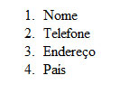
LISTAS
As listas são muito importantes quando queremos listar alguns itens no site.
Nas listas ordenadas, os itens serão listados de forma ordenada, seja por número, letra, ou algarismos romanos.
Uma lista ordenada começa com a tag “<ol>” e seus respectivos itens da lista ficam dentro da tag “<li>”.
Por padrão as listas ordenadas são ordenadas por números, mas também iremos ver como ordená-las por outros métodos.
Ex:
  <ol>
  <li>Nome</li>
  <li>Telefone</li>
  <li>Endereço</li>
  <li>País</li>
  </ol>

Slide 8

LISTAS
Como havia dito, podemos ordenar também por a,b,c,d, etc.
Caso queira que seja ordenada por letras maiúsculas, basta em colocar <ol type=”A”>.
Ex:
<ol type="a">
  <li>Nome</li>
  <li>Telefone</li>
  <li>Endereço</li>
  <li>País</li>
</ol>

Slide 9

LISTAS
Além desses dois tipos de ordenação, existem diversos tipos como Algarismos Romanos:
Ex:
<ol type="I">
  <li>Nome</li>
  <li>Telefone</li>
  <li>Casa</li>
  <li>Estado</li>
</ol>

Slide 10

LISTAS
Já as Listas Desordenadas são iniciadas com a tag “<ul>” e são representadas por pequenos “bullets”, vamos ao código:
Ex:
<ul>
  <li>Nome</li>
  <li>Telefone</li>
  <li>Casa</li>
  <li>Estado</li>
</ul>

Slide 11
LISTAS
Podemos ordenar utilizando quadrados ou círculos “vazados”. Para isso usamos o type “square” ou “circle”.
Ex:
<ul type="square">
  <li>Nome</li>
  <li>Telefone</li>
  <li>Casa</li>
  <li>Estado</li>
</ul>
Crie um arquivo chamado exemploListas.html, com a estrutura inicial de um HTML e com os exemplos dados.

Slide 12

TABELAS
Podemos utilizar tabelas para organizar informações em nossas páginas.
A tag para iniciar a construção de tabelas é <table></table> (table=tabela)
Para adicionar linhas, a tag é <tr></tr> (tr = table row = linha da tabela)
E para adicionar colunas dentro das linhas, <td></td> (td = table data = dados da tabela)
Exemplo de uma tabela simples:
<table>
<tr>
<td>Trompete</td>
<td>Trombone</td>
</tr>
<tr>
<td>Trompa</td>
<td>Tuba</td>
</tr>
</table>

Slide 13

TABELAS
Exemplo de uma tabela com células de título
<table>
<tr>
<th>Agudo</th>
<th>Grave</th>
</tr>
<tr>
<td>Trompete</td>
<td>Trombone</td>
</tr>
</table>

Slide 14
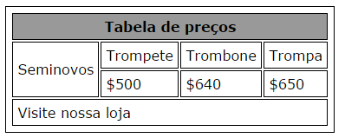
TABELAS
<table>
<thead>
<tr><th colspan="4">Tabela de preços</th></tr>
</thead>
<tbody>
<tr>
<td rowspan="2"> Seminovos</td>
<td>Trompete</td>
<td>Trombone</td>
<td>Trompa</td>
</tr>
<tr>
<td>$500</td>
<td>$640</td>
<td>$650</td>
</tr>
</tbody>
<tfoot>
<tr><td colspan="4">Visite nossa loja</td></tr>
</tfoot>
</table>
Exemplo de cabeçalho, corpo e
rodapé da tabela (Semântica):

Slide 15
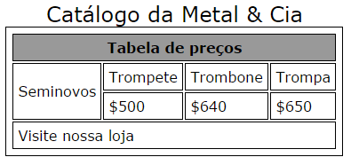
TABELAS
<table>
<caption>Catálogo da Metal & Cia</caption>
<thead>
<tr><th colspan="4">Tabela de preços</th></tr>
</thead>
<tbody>
<tr>
<td rowspan="2"> Seminovos</td>
<td>Trompete</td>
<td>Trombone</td>
<td>Trompa</td>
</tr>
<tr>
<td>$500</td>
<td>$640</td>
<td>$650</td>
</tr>
</tbody>
<tfoot>
<tr><td colspan="4">Visite nossa loja</td></tr>
</tfoot>
</table>
Exemplo com título na tabela:

Slide 16
TABELAS
É possível fazer inúmeras formatações de estilo para tabelas, como espessura e cor de borda, cor de fundo, alinhamentos, conforme exemplos a seguir. Esses exemplos serão dados para mostrar as possibilidades, mas deixaremos para explorar mais a formatação de estilos utilizando CSS3.

Slide 17
TABELAS
Exemplos de formatações:
  Borda da tabela:
    Tamanho: <table border=“1px”>
    Cor: <table bordercolor=“red”>
  Largura da da tabela: <table width=“80%”> ou <table width=“300”>
  Cor de fundo da tabela: <table bgcolor=“gray”>

Slide 18
TABELAS
Exemplos de formatações:
  Largura de coluna: <td width=“10%”> ou <td width=“100”>
  Altura de coluna: <td heigth=“10%”> ou <td heigth=“100”>
  Cor de Fundo da coluna: <td bgcolor=“gray”>

Slide 19
TABELAS
Formatação de textos em tabela:
  Formatações de textos dentro da tabela, podem ser feitas da mesma forma que um texto comum. Ex:
  Colocando negrito em um texto de uma coluna:
    <td><b>Nome</b></td>

Slide 20
TABELAS
Formatação de cores em tabela:
  Podemos trabalhar com o “código hexadecimal” das cores, para alcançarmos uma paleta maior. Em CSS aprenderemos a utilizar além de nomes e código hexadecimal, o código decimal também.
  Tanto o código decimal quanto o hexadecimal indicam quanto a cor tem de vermelho (Red), de verde (Green) e de azul (Blue). Por isso que também chamamos de código RGB.
  O vermelho, por exemplo tem os seguintes códigos:
    Decimal: R:255 – G:0 – B:0, ou 255,0,0
    Hexadecimal: R: FF – G: 0 – B: 0 ou FF0000

Slide 21
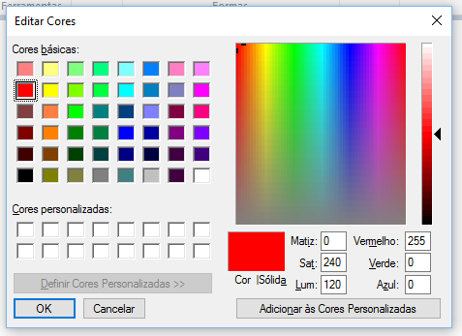
TABELAS
Formatação de cores em tabela:
  Se você abrir o Paint e clicar na paleta de cores, verá o código decimal da cor escolhida. Ou seja, o valor que define quanto ela tem de Vermelho, de Verde e de Azul.

Slide 22
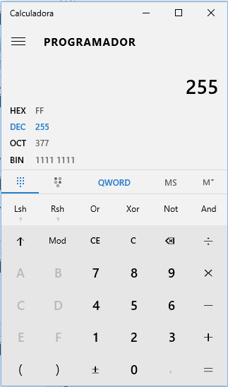
TABELAS
Formatação de cores em tabela:
  Depois basta informar o valor decimal de cada uma das 3 cores na calculadora do Windows e pedir para converter para hexadecimal.

Slide 23
TABELAS
Formatação de cores em tabela:
  Na sequencia basta informar o código hexadecimal no atributo bgcolor das tags <table>, <td> ou <th>.
  Ex:
    <table bgcolor=“#FF0000”>
    <td bgcolor=“#CCCCCC”>
    <th bgcolor=“#00FF00”>

Slide 24
TABELAS
Formatação de alinhamento em tabela:
  O alinhamento de uma tabela pode ser definido pelo atributo align, que pode ter os valores “left”, “right” ou “center”>
    Exemplo: <table align=“right”>

Slide 25
TABELAS
Formatação de alinhamento em tabela:
  O mesmo atributo e valores podem ser utilizados para alinhar o conteúdo das linhas ou de colunas.
    Exemplo:
      Linha: <tr align="center">
      Coluna: <td align="left">

Slide 26
TABELAS
Formatação de espaçamento em tabela:
  Atributo cellpadding - Espaçamento interno das células
    O espaçamento interno das células (distância até as bordas) é bem pequeno.
    O atributo cellpadding, é utilizado para aumentar esse espaçamento.

Slide 27


TABELAS
Formatação de espaçamento em tabela:
<table border="1" cellpadding="4">
<tr>
<td>Cotil</td>
<td>Unicamp</td>
</tr>
</table>

Slide 28
TABELAS
Formatação de espaçamento em tabela:
  Atributo cellspacing - Espaçamento entre as células.
    Quando você monta uma tabela, observe que as células estão dentro de uma célula maior.
    A distância padrão entre as bordas dessas células é pequena.
    O atributo cellspacing da tag <table> é utilizado para aumentar essa distância.

Slide 29

TABELAS
Formatação de espaçamento em tabela:
  <table border="1" cellspacing="10">
  <tr>
  <td>Cotil</td>
  <td>Unicamp</td>
  </tr>
  </table>

Slide 30
TABELAS
Obs: A formatação de alinhamento também pode ser utilizada com a tag <p></p>, para alinhar textos de um parágrafo.
  Ex:
    <P ALIGN="left">Parágrafo à esquerda</P>
    <P ALIGN="right">Parágrafo à direita</P>
    <P ALIGN="center">Parágrafo ao centro</P>
    <P ALIGN="justify">Parágrafo justificado</P>

Slide 31

DÚVIDAS ?

Slide 32
CONTINUA...
Na sequência começaremos a trabalhar com formulários...

Slide 33
REFERÊNCIAS BIBLIOGRÁFICAS
Curso de Desenvolvimento Web com HTML5 e CSS3 Básico – http://www.treinaweb.com.br
Curso de HTML e CSS - https://www.codecademy.com
http://www.devmedia.com.br/listas-em-html/23853
http://flatschart.com/html5/tabelas.html
http://html5doctor.com/

